Slide 1
Stavový opis
Stabilita systémov
Algebrické a frekvenčné kritérium stability
Úvod do kybernetiky
prof. Ing. Ján Murgaš, PhD.

Slide 2
Model riadeného systému
Vonkajší model (VM) - vyjadruje pôsobenie prostredia na objekt a objektu na prostredie, čiže máme informácie iba o vstupoch a výstupoch.
Diferenciálna rovnica
Prenosová funkcia
Frekvenčná prenosová funkcia
Vnútorný model - umožňuje jednoznačne opísať procesy, ktoré prebiehajú v danom objekte, opisuje vnútorný stav. Podáva významne väčšie množstvo informácii o správaní daného systému, než vonkajší model.
Stavový
Stav systému je súhrn všetkých veličín systému (okrem vstupných), ktoré vieme do opisu zahrnúť a matematicky vyjadriť.
Sú to napríklad prúdy a napätia v elektrickom systéme, alebo poloha, rýchlosť a zrýchlenie v mechanickom systéme.

Slide 3
Model riadeného systému ako diferenciálna rovnica
Všeobecná diferenciálna rovnica nadobúda tvar:
Pomocou Lapaceovej transformácie potom dostávame tvar:
Výraz zjednodušíme na tvar:

Slide 4
Model riadeného systému ako prenosová funkcia
Máme teda tvar:
Prenosová funkcia medzi vstupom (U) a výstupom systému (Y) má tvar:
kde:
póly – korene menovateľa
nuly – korene čitateľa
n – rád prenosovej funkcie
astatizmus – počet nulových pólov

Slide 5
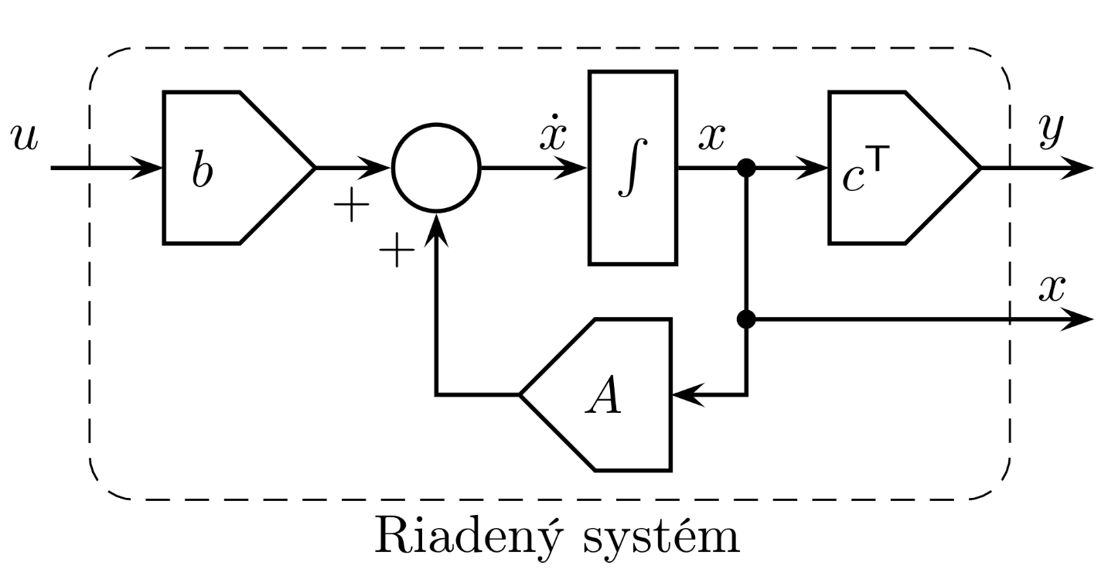
Stavový model riadeného systému
Čo je to stavový opis alebo stavový model riadeného systému?
- Prepis diferenciálnej rovnice n-tého rádu na n diferenciálnych rovníc prvého rádu
Všeobecný tvar stavového opisu systému:
kde:
A – stavová matica s rozmermi [n x n]
b – výstupný vektor dĺžky n
u – vstup systému
x – stav systému
y – výstupná veličina

Slide 6
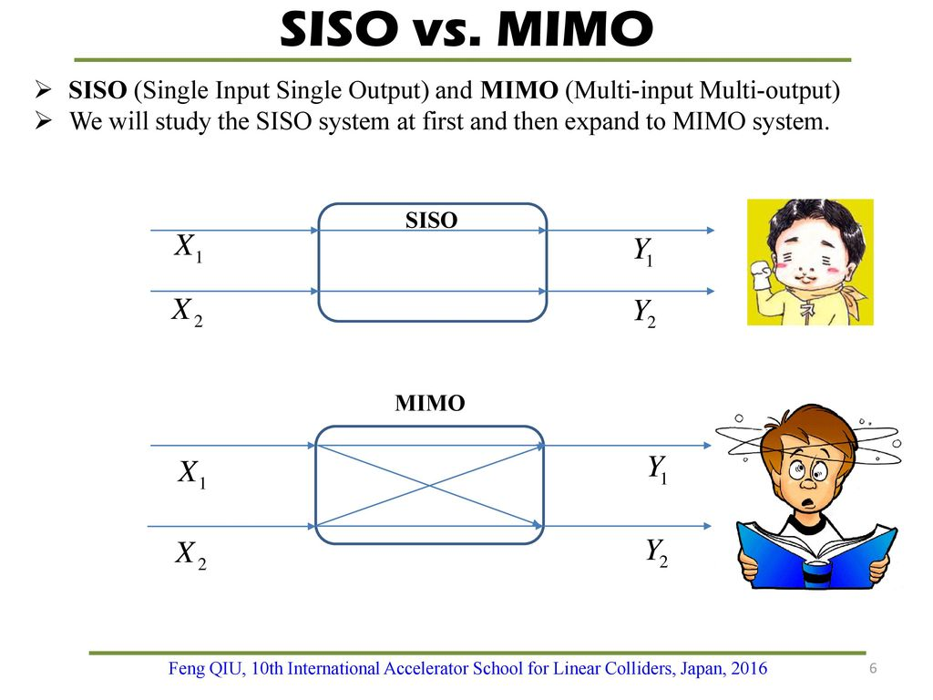

Slide 7
Vytvorenie stavového opisu
Predpoklady pre vytvorenie:
Poznáme alebo vieme odhadnúť rád dynamiky modelovaného procesu
Ak je rád dynamiky n, potom vieme nájsť n nezávislých dynamických rovníc prvého rádu
Poznáme jednu difirenciálnu rovnicu n-tého rádu
Poznáme prenosovú funkciu, ktorú transformujeme do stavového modelu

Slide 8
Vytvorenie stavového opisu - príklad
Zvoľme si opis systému v tvare diferenciálnej rovnice:
Voľba stavových veličín:
Fázové veličiny - premenné, medzi ktorými je vzťah priamej derivácie (napríklad poloha - rýchlosť - zrýchlenie)

Slide 9
príklad - pokračovanie
Získali sme teda 3 diferenciánle rovnice v tvare:
Čo môžme zapísať v stavovom tvare:
Takýto opis systému sa nazýva aj kanonická forma riaditeľnosti.

Slide 10
Kanonická forma riaditeľnosti
Na predchadzajúcom slide sme spomenuli slovo kanonická forma riaditeľnosti. Inými slovami, je to štantardizovaný stavový model definovaný nasledovne.
potom…
Pomôcka: matica A obsahuje nad hlavnou diagonálou jednotky a posledný riadok reprezentuje koeficienty charakteristického polynómu prenosovej funcie s opačným znamienkom.

Slide 11
Samostatná práca
Zostrojte stavový model z prenosovej funkcie:
Zvolíme stavové veličiny:
Pomôcka: všimnite si jednotky nad hlavnou diagonálou a koeficienty charakteristického polynómu s opačným znamienkom.
Poznámka: vektor označuje vždy stĺpec!

Slide 12
Rozoberieme príklad do detailov
Úpravou:
… vytvoríme difierenciálnu rovnicu:

Slide 13
Rozoberieme príklad do detailov
… pokračujeme:
… a teda naozaj:

Slide 14
Vytvorenie prenosovej funkcie zo stavového opisu
Riešenie rovníc – pomocou Lapaceovej transformácie:
Prenosová funkcia:
Pre nulové počiatočné podmienky dostávame:

Slide 15
Vytvorenie prenosovej funkcie zo stavového opisu - príklad
Pre systém:
Určte prenosovú funkciu použitím vzťahu
Pomôcka: Overte pomocou príkazu ss2tf v Matlabe.

Slide 16
Stabilita
Prvoradou a najdôležitejšou podmienkou návrhu akéhokol’vek riadenia je aby bol výsledný regulačný obvod stabilný.
Definícia
Lineárny systém s prenosovou funkciou
je asymptoticky stabilný vtedy a len vtedy, ak všetky korene menovatel’a (charakteristického polynómu) ležia v l’avej komplexnej polrovine
Poznámka: systém n-tého rádu má práve n koreňov, ktoré môžu byť všeobecne komplexné.
Stabilným budeme nazývať taký systém, ktorý po vychýlení z rovnovážneho stavu a to vstupným alebo poruchovým signálom sa vráti späť do pôvodného rovnovážneho stavu alebo do blízkeho rovnovážnemu stavu.

Slide 17
Stabilita
Ak
> 0 pre jedno či viaceré i, systém je nestabilný
= 0 pre jedno či viaceré i a záporná pre ostatné, systém je na hranici stability – systémy s astatizmom.
Pre systém v stavovom priestore
platí
Takže korene sú vlastné čísla matice A, a teda v stavovom priestore nám stačí získať vlastné čísla matice A na určenie stability systému.
Pomôcka: pre overenie stability v MATLAB-e pozri: - výpočet koreňov menovateľa – príkaz roots - vlastné čísla matice A – príkaz eig(A)

Slide 18
Stabilita – samostatná práca
Pojednajte o stabilite nasledovných systémov. Rozhodnite, či je daný systém stabilný. Odôvodnite svoje tvrdenie.

Slide 19
Vyšetrovanie stability
Ak má otvorený regulačný obvod (ORO) prenos
pre aký rozsah zosilnení K bude uzavretý regulačný obvod (URO) stabilný?
Frekvenčné kritéria stability
Algebraické kritéria stability

Slide 20
Frekvenčné kritéria stability
Frekvenčné kritéria stability určujú stabilitu uzavretého obvodu z frekvenčnej prenosovej funkcie otvoreného obvodu:
Existujú dve najviac používané kritéria:
Nyquistovo kritérium vychádza z frekvenčných charakteristík ORO v komplexnej rovine.
Bodeho kritérium vychádza z logaritmických frekvenčných charakteristík ORO.

Slide 21
Nyquistovo kritérium stability
Nyquistova krivka = frekvenčná charakteristika + komplexne združená frekvenčná charakteristika
Potom platí
Ω= P − N
kde
Ω je počet obehov Nyquistovej krivky okolo bodu −1
P je počet nestabilných pólov ORO
N je počet nestabilných pólov URO
Dá sa riešiť aj analyticky.
Hranica stability je

Slide 22
Nyquistovo kritérium stability – príklad
Analytický výpočet
Hranica stability je:
… úpravou
… získame tvar:

Slide 23
Nyquistovo kritérium stability – príklad
Analytický výpočet
Dostali sme teda tvar
Ešte raz si pripomenieme kritérium stability:
Aby sa imaginárna časť frekvenčnej charakteristiky rovnala 0, tak sa musí menovateľ rovnať 0. A teda:
… následne:

Slide 24
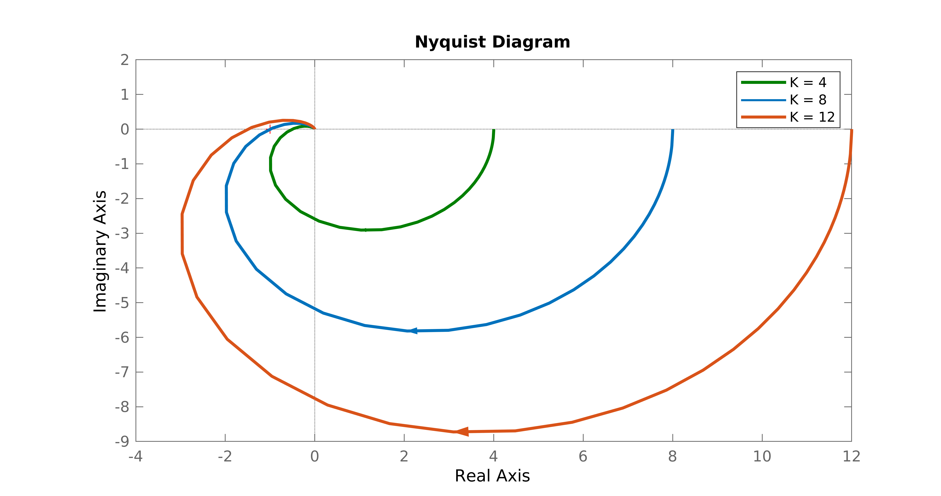
Nyquistovo kritérium stability – príklad
Grafická analýza a zhodnotenie
Prenosová funkcia ORO má 3 stabilné póly (korene menovateľa) v -1. Výpočtom sme získali kritické zosilnenie K = 8. Poďme si to teda graficky overiť.
Uzavretý regulačný obvod bude stabilný, ak frekvenčná charakteristika otvoreného obvodu pretína reálnu os vpravo od kritického bodu (-1, j0).
Obvod je na hranici stability, ak frekvenčná charakteristika prechádza bodom −1 na reálnej osi.
Obvod bude nestabilný, ak frekvenčná charakteristika pretína reálnu os vľavo od kritického bodu (-1, j0).

Slide 25
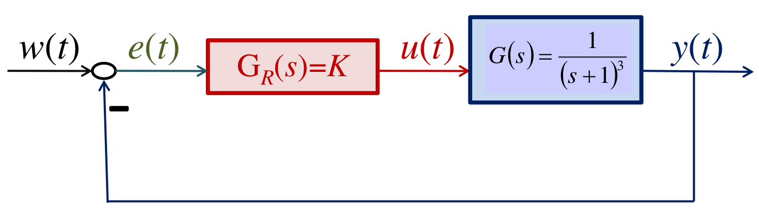
Bodeho kritérium stability
Definícia
Uzavretý regulačný obvod bude stabilný, ak pri frekvencii amplitúdového priesečníka je hodnota fázovej charakteristiky väčšia ako −180°.
Prenosová funkcia a frekvenčná prenosová funkcia ORO sú v tvare:

Slide 26
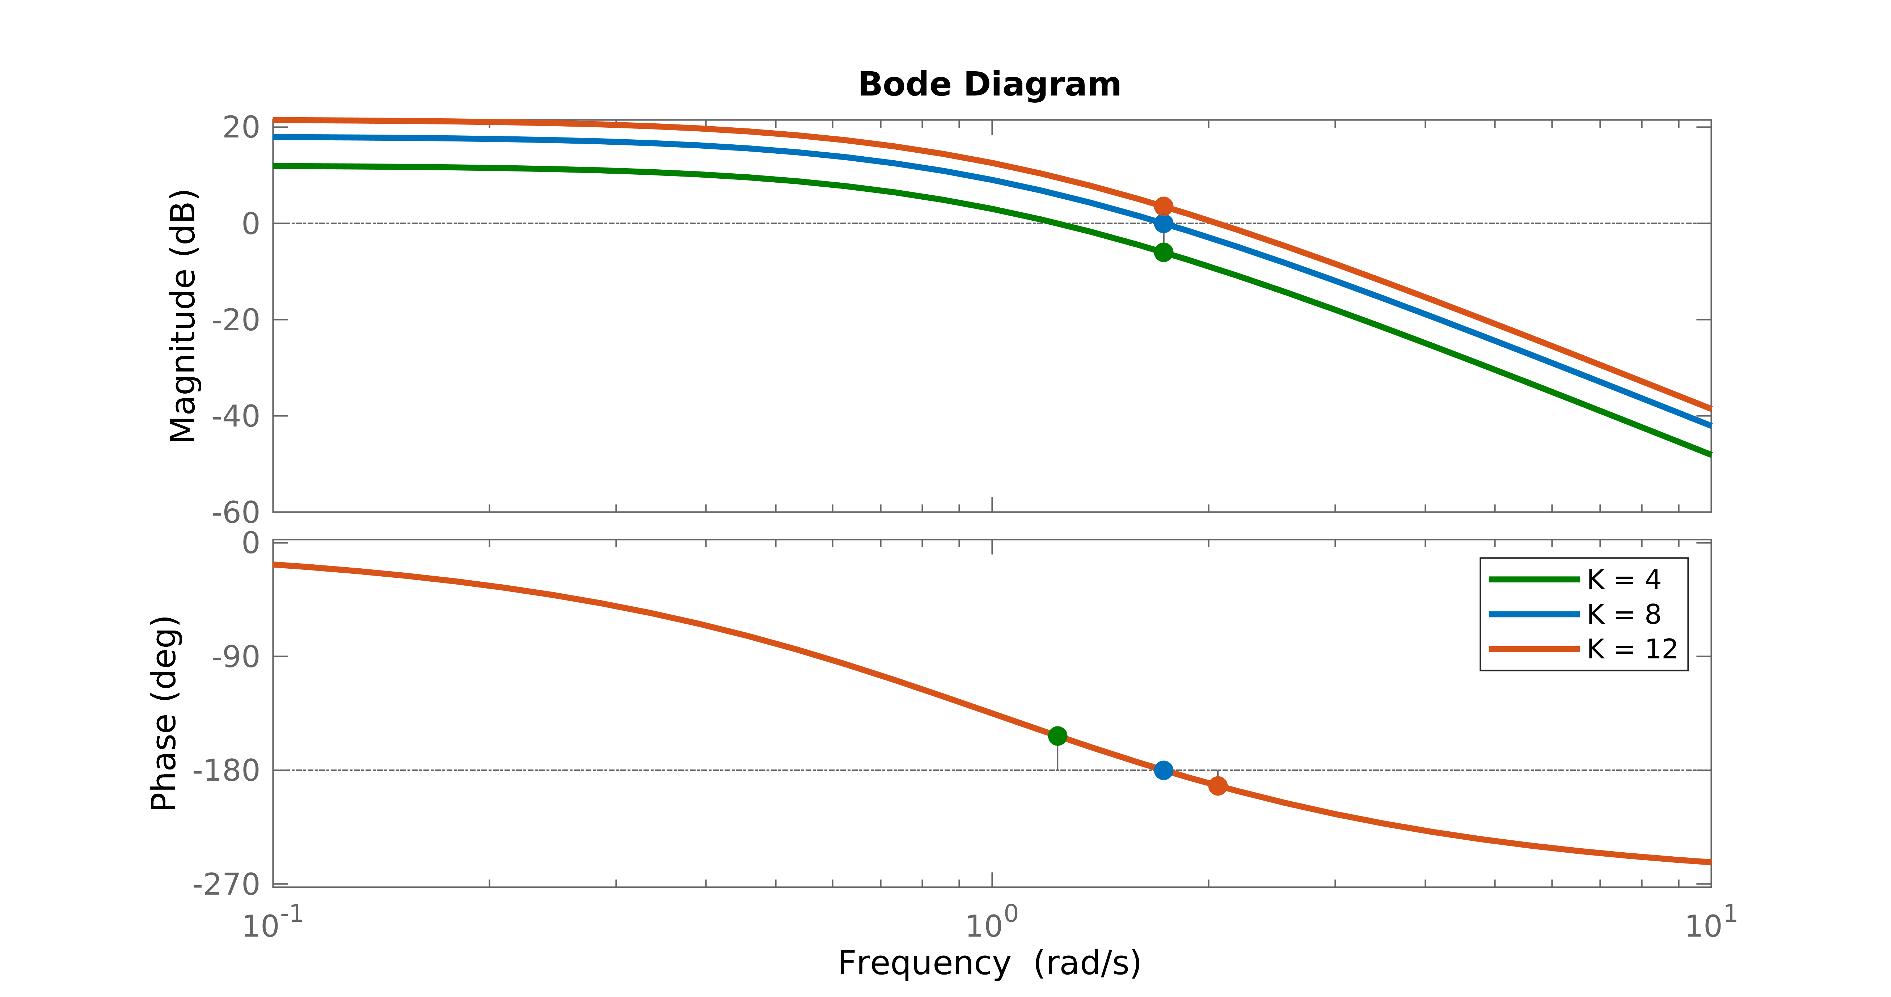
Bodeho kritérium stability - príklad
URO je stabilný, ak pri frekvencii amplitúdového priesečníka je hodnota fázovej charakteristiky väčšia ako −180°.
URO je na hranici stability, ak pri frekvencii amplitúdového priesečníka je hodnota fázovej charakteristiky rovná −180°, platí to pre K =8.
URO je nestabilný, ak pri frekvencii amplitúdového priesečníka je hodnota fázovej charakteristiky menšia ako −180°.

Slide 27
Algebraické kritéria stability
Algebraické kritéria stability vychádzajú z charakteristickej rovnice uzavretého regulačného obvodu (CHRURO)
Vpodstate vyšetrujú rozloženie pólov systému v komplexnej rovine. Jednotlivé kritériá majú rôznu techniku analýzy, ale všetky vyšetrujú len rozloženie pólov v komplexnej rovine.
Medzi najznámejšie patrí Routhovo kritérium stability.
Definícia
Sústava s charakteristickým polynómom uzavretého obvodu P(s) je stabilná, ak nutnú podmienku stability (pi >0; i=1,...,n) spĺňajú okrem polynómu P(s) všetky polynómy, ktoré vzniknú jeho redukciou podľa Routhovho algoritmu.

Slide 28
Stodolova podmienka stability
Nutnou podmienkou (nie postačujúcou) stability regulačného obvodu je, aby všetky koeficienty charakteristického polynómu mali rovnaké znamienko.
Pre systémy 1. a 2. rádu je zároveň aj postačujúcou podmienkou stability.
Charakteristycký polynóm je v tvare:
Ak je P(s) 1. alebo 2. rádu a pre všetky koeficienty polynómu pi platí, že pi > 0, môžeme povedať, že URO je stabilný.

Slide 29
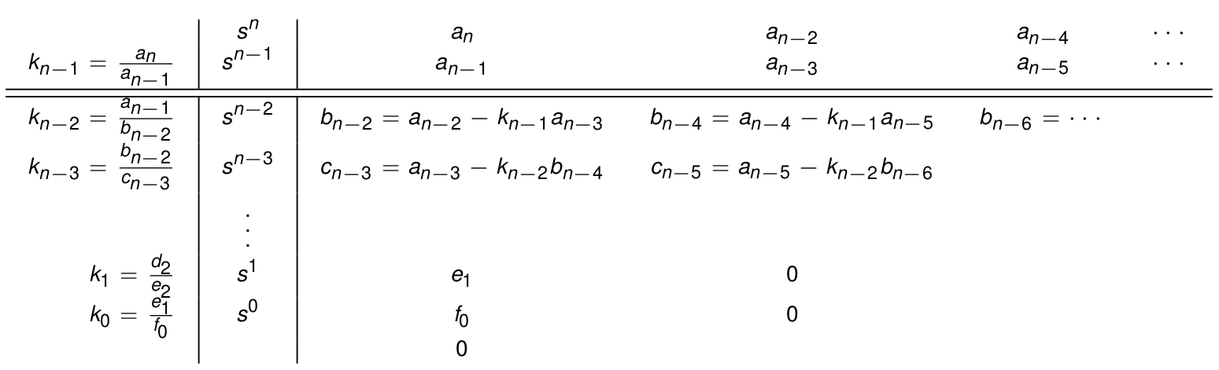
Routhovo kritérium stability
Nech charakteristycký polynóm je:
Routhova tabuľka:
Počet znamienkových zmien v prvom stĺpci je rovný počtu nestabilných koreňov (ak sú všetky kladné, systém je stabilný).

Slide 30
Routhovo kritérium stability - príklad
Nech charakteristycký polynóm je:
Nutnou a postačujúcou podmienkou stability je požiadavka, že k_{i} > 0, (i=1,...,4). URO s charakteristickým polynómom A₁(s) je STABILNÝ a A₂(s) je NESTABILNÝ.
 | s⁴ | 1 | 35 | 24
k₁= 1 / 10 | s³ | 10 | 50
k₂= 10 / 30 | s² | 30 | 24
k₃= 30 / 42 | s | 42
k₄= 42 / 24 | s⁰ | 24
 | s⁴ | 2 | 3 | 10
k₁= 2 / 1 | s³ | 1 | 5
k₂= -1 / 7 | s² | -7 | 10
k₃= -7 / 6.4 | s | 6.4
k₄= 6.4 / 10 | s⁰ | 10

